Slide 1
WP SDK开发指南
开发你的第一个地图应用

Slide 2
目录
了解高德LBS开放平台
WP平台简介
准备成为高德开发者
开发你的第一个地图应用

Slide 3
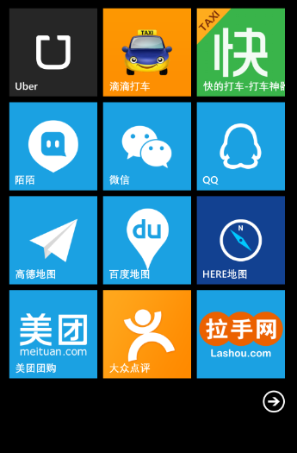
了解高德LBS开放平台
什么是LBS？
Location based Service
基于位置 打车服务
基于位置 社交服务
基于位置 工具服务
基于位置 生活服务
基于位置 。。。
Notes:
基于位置的服务，是指通过电信移动运营商的无线电通讯网络或外部定位方式，获取移动终端用户的位置信息，在GIS平台的支持下，为用户提供相应服务的一种增值业务。

Slide 4
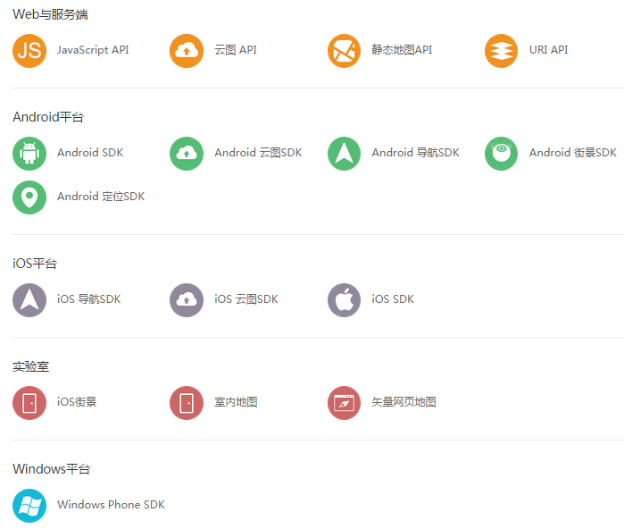
了解高德LBS开放平台
高德地图API
它是一套应用程序接口。
通过它，您可以轻松地在自己的应用中快速定制强大、轻便的地图功能。
任何非盈利性机构或个人均可免费使用。

Slide 5
WP平台简介
WP平台简介
WP = Windows Phone
WP 8.0= Windows phone Silverlight 8.0
WP 8.1=[Windows Phone Silverlight 8.1, Windows Phone Runtime 8.1]
我们目前的SDK适用于含有Silverlight的App开发框架
同时，适用于Windows phone Runtime 8.1的SDK正在开发中
Notes:
基于位置的服务，是指通过电信移动运营商的无线电通讯网络或外部定位方式，获取移动终端用户的位置信息，在GIS平台的支持下，为用户提供相应服务的一种增值业务。

Slide 6
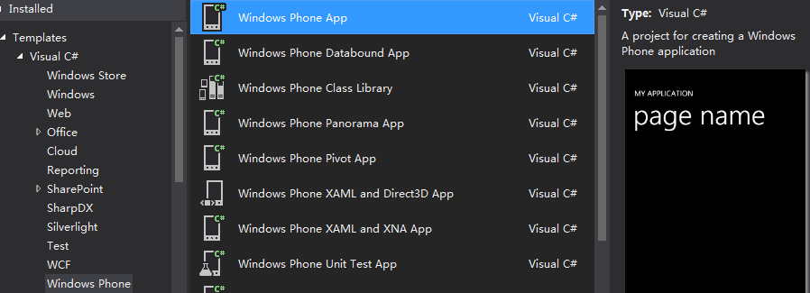
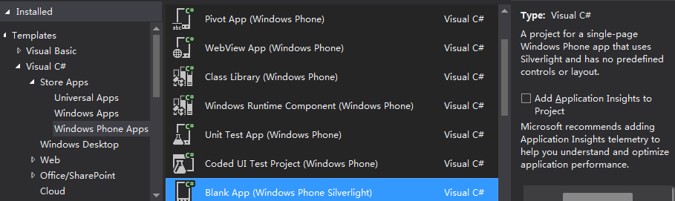
VS
2012
VS
2013

Slide 7
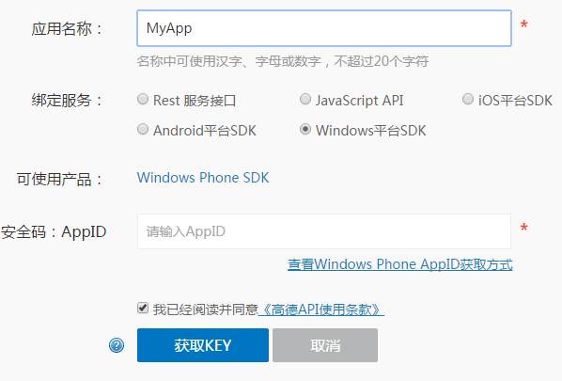
准备成为高德开发者
1 访问 http://lbs.amap.com/console/key/
2 注册高德开发者账号 并 认证成为开发者。
3 为您的每个app申请一个key， 单击
在如下界面中
Notes:
基于位置的服务，是指通过电信移动运营商的无线电通讯网络或外部定位方式，获取移动终端用户的位置信息，在GIS平台的支持下，为用户提供相应服务的一种增值业务。

Slide 8
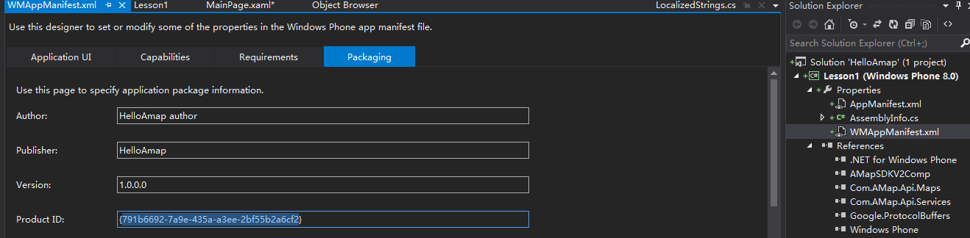
如何获取Windows Phone App Id
Solution->Your App Project->Properties->WMAppManifest.xml
Packing->Product ID

Slide 9
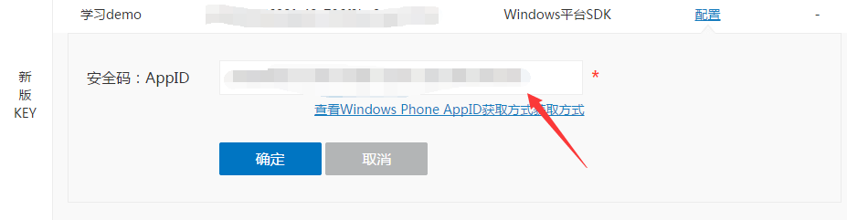
如果你产品要上线的话
微软商城会更改你的AppId
因此你可能需要在这里替换一下，否则会出现鉴权不成功的情况，影响使用

Slide 10
开发你的第一个地图应用
配置工程
显示地图
用户定位

Slide 11
配置工程

Slide 12

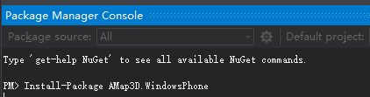
配置工程
手动配置
详见官方指南 http://lbs.amap.com/api/windows-phone-sdk/guide/environment/
但是实际上，并不推荐以上方式！
自动化配置
使用Nuget实现一键部署
无需安装，即插即用
键入，Install-Package AMap3D.WindowsPhone
即可
Notes:
说明一下，我们是省略了下载的过程的，使用本地的包，然后通过加载显示出地图来表示配置成功，同时提醒key

Slide 13
显示地图

Slide 14
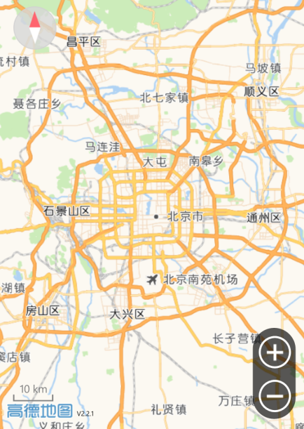
显示地图
地图显示
缩放级别
zoom
中心点经纬度
target
地图正北方向逆时针旋转的角度
bearing
地图倾斜角度
tilt
Notes:
下面可以进一段demo，首先告诉大家key的作用，然后表示各个地图状态

Slide 15
用户定位

Slide 16

用户定位
我是谁？
我从哪里来？
要到哪里去？
苏格拉底之死
Notes:
引出苏格拉底的哲学问题，我是谁？我从哪里来？要到哪里去？
身为雅典的公民，据记载苏格拉底最后被雅典法庭以侮辱雅典神和腐蚀雅典青年思想之罪名判处死刑。尽管他曾获得逃亡的机会，但苏格拉底仍选择饮下毒堇汁而死，因为他认为逃亡只会进一步破坏雅典法律的权威，同时也是因为担心他逃亡后雅典将再没有好的导师可以教育人们了。

Slide 17

用户定位
我是谁？我从哪里来？要到哪里去？
Notes:
苏格拉底的哲学问题

Slide 18
作业
学习使用定位模块，并在每次位置变化时进行Messagebox显示出来

Slide 19
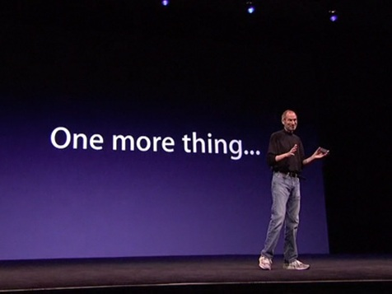

课程github：https://github.com/fifa0329/HelloAmap.git
高德LBS开发者论坛 ：http://lbsbbs.amap.com/
我的微博：@古美门半树

Slide 20
Next Lesson…
结合搜索SDK做点事情

Slide 21
Thanks!

